Slide 1


MONITORAMENTO DE COMPUTADORES GAMERS UTILIZADOS EM CAMPEONATOS DE ESPORTS

Slide 2


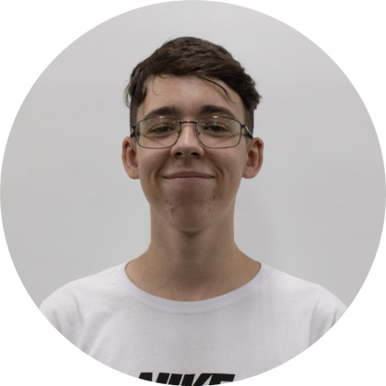
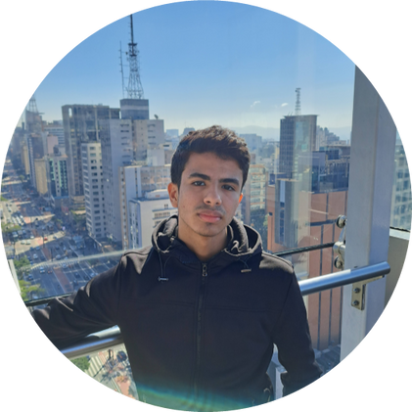
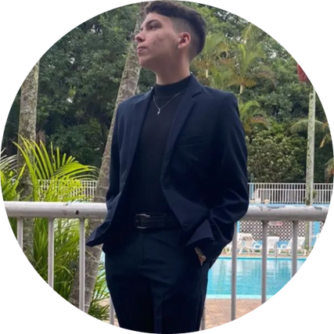
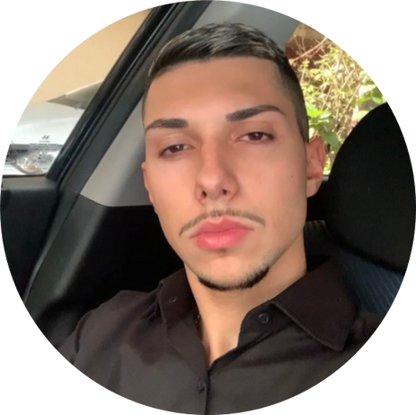

Conheça a equipe
Guilherme Quadros
Gustavo Lopes
Kauã Juhrs
Thiago Biazon
Vitor Ramos

Slide 3


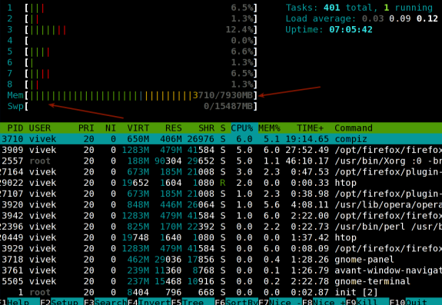
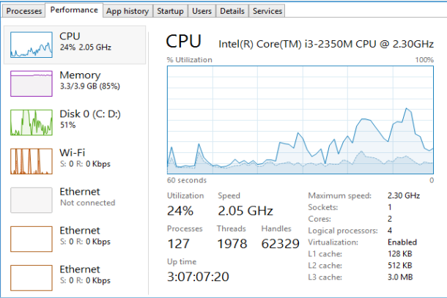
Escopo do projeto
Solução (app cliente e app web) para o monitoramento de componentes de sistemas operacionais, utilizando os conceitos do ITIL de Monitoramento de Serviços, Gestão de Incidentes e Gestão de Problemas.

Slide 4
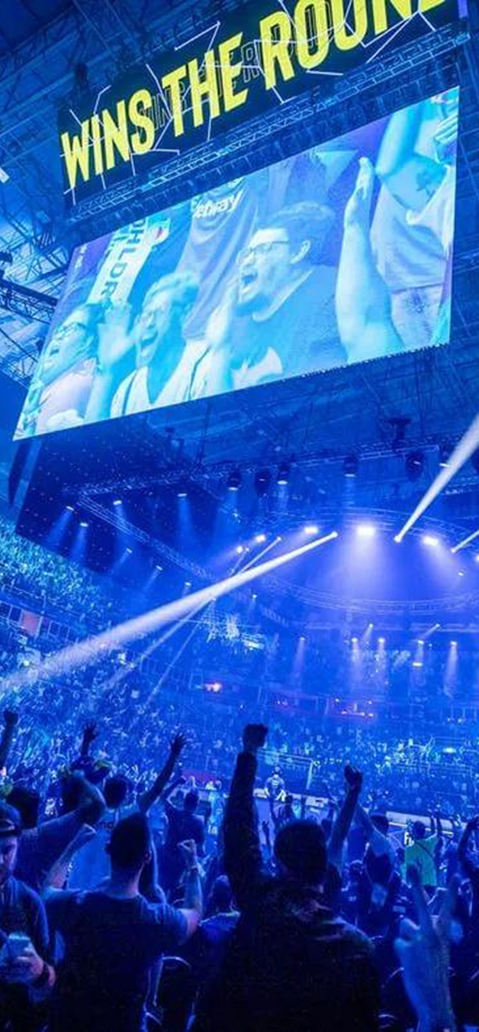
Contextualização
O que é o eSports?
A relevância dos eSports
Mercado financeiro
Por que o monitoramento do hardware é essencial?
Igualdade de condições
Integridade do jogo
Padronização
Evitar problemas técnicos

Slide 5
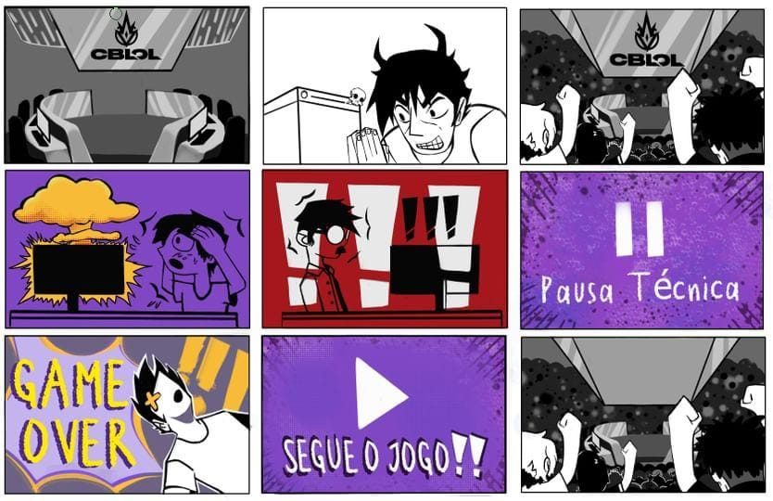
SOLUÇÃO DE NEGÓCIO

Slide 6
Proto Personas
Técnico de operação
Garante a configuração e manutenção otimizadas dos sistemas, assegurando a estabilidade e desempenho dos computadores durante as competições.
Dores e necessidades
Falta de prevenção proativa
Descentralização de monitoramento de hardware
Ineficiência em diagnósticos individuais
Gerente de negócio
Lidera estratégias inovadoras para atrair patrocínios e parcerias, enquanto promove a competitividade e o crescimento do cenário de esports.
Dores e necessidades
Quer se destacar diante dos concorrentes
Não pode colocar sua reputação em risco
Necessidade de inovação para atrair novos patrocinadores
Jogador profissional
Representa equipes e demonstra habilidades excepcionais em jogos eletrônicos, contribuindo para a popularidade e competitividade do cenário de esports.
Dores e necessidades
Quer ter confiança nas máquinas
Prefere utilizar os próprios periféricos
Evitar penalidades por disparidade de desempenho nas máquinas adversárias

Slide 7



Ferramentas utilizadas
Planner
Serviu para nos ajudar a organizar tarefas, atribuir responsabilidades e acompanhar o progresso do nosso projeto por meio de uma interface visual intuitiva. Facilitou a colaboração e o gerenciamento eficiente de tarefas em equipe.
GitHub
Uma plataforma de hospedagem e colaboração para controle de versão de código-fonte, facilitando o nosso trabalho em equipe e o rastreamento de alterações no projetos.

Slide 8

Metodologias utilizadas
Gap Analysis (metodologia de gestão empresarial)
BPMN (metodologia de modelagem de processos de negócios)
Ágil (metodologia de gestão de projeto)
Diagrama de Ishikawa (metodologia MASP)
Design Sprint (metodologia de design e inovação)

Slide 9
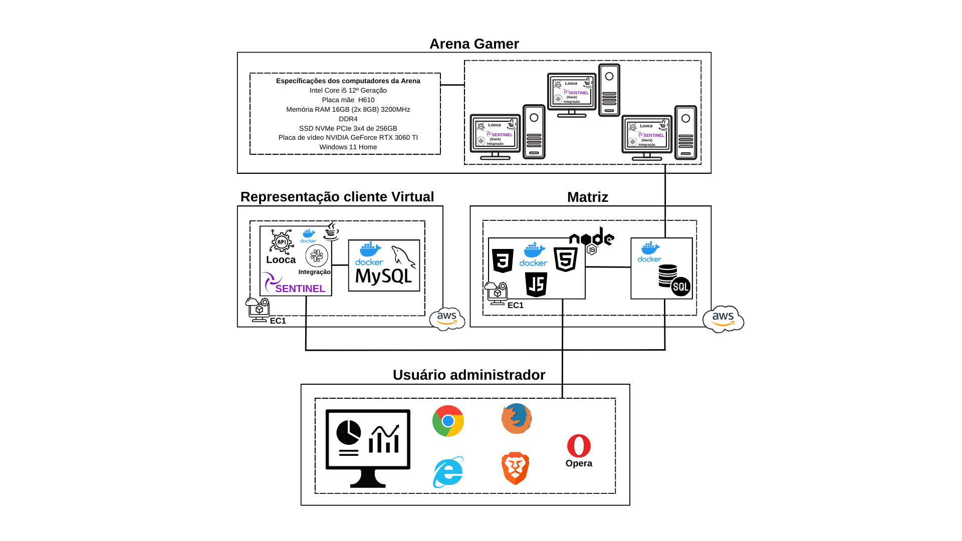
Diagrama
da
Solução
|
Visão
Técnica

Slide 10

Inovação - Sentinel
Objetivo do Sentinel:
Elevar segurança de máquinas gamers.
Identificação de Arquivos Proibidos:
Examina todo o computador com critérios rigorosos.
Foca na detecção de arquivos proibidos.
Alertas Proativos:
Emissão imediata de alertas por detecção de arquivos proibidos.
Facilita ação rápida contra possíveis ameaças.
Monitoramento Dinâmico de Dispositivos:
Vigilância constante identificando novos discos.
Alertas instantâneos ao conectar novos dispositivos.
Alertas Diretos:
Emissão instantânea de alertas ao encontrar novos discos.
Fornecimento de informações cruciais para decisões rápidas.

Slide 11
Demonstração da solução integrada
Simulação completa [ao vivo] + inovação
Dashboards + indicadores

Slide 12

Aprendizado
Aprendizado técnico.
Fortalecimento da colaboração e comunicação para superar desafios técnicos.
Adaptação a imprevistos, promovendo resiliência e agilidade na resolução de problemas.
Gerenciamento do tempo e planejamento.
Crescimento e desenvolvimento profissional e pessoal.

Slide 13
Agradecimentos
Agradecemos sinceramente aos dedicados membros da equipe pelo esforço exemplar e colaboração constante.
Expressamos nossa gratidão aos professores, cuja orientação valiosa foi fundamental para o sucesso do projeto.
Estendemos nossos agradecimentos a todos os participantes presentes na apresentação, enriquecendo o diálogo e a experiência compartilhada.

Slide 14
OBRIGADO
PELA
ATENÇÃO!

